Slide 1

序列化-JSON
20:05正式上课
THANK YOU FOR WATCHING
主讲老师Zero老师：3417671365
课程咨询阿媛老师：2807762965

Slide 2

讲师简介
享学课堂 -Zero老师
系统架构师、项目经理
前阿里P7移动架构师，曾就职于Nubia等一线互联网公司。有多年的项目研发经验，精通Android 高级控件开发，性能优化，多种开源框架开发经验，热爱代码，对Android情有独钟，讲课生动，有激情。
◆ QQ：3417671365

Slide 3


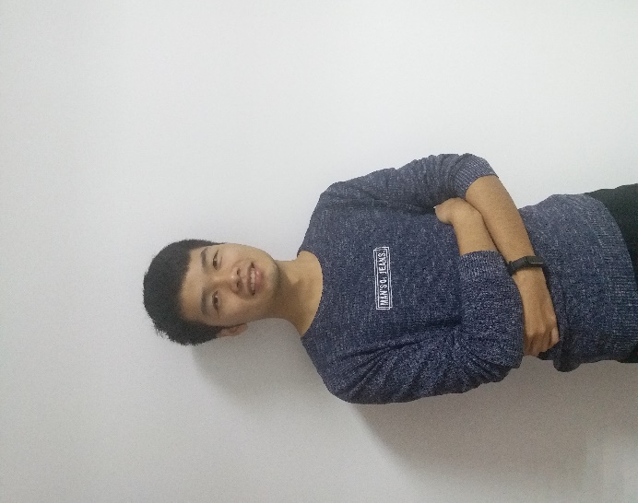
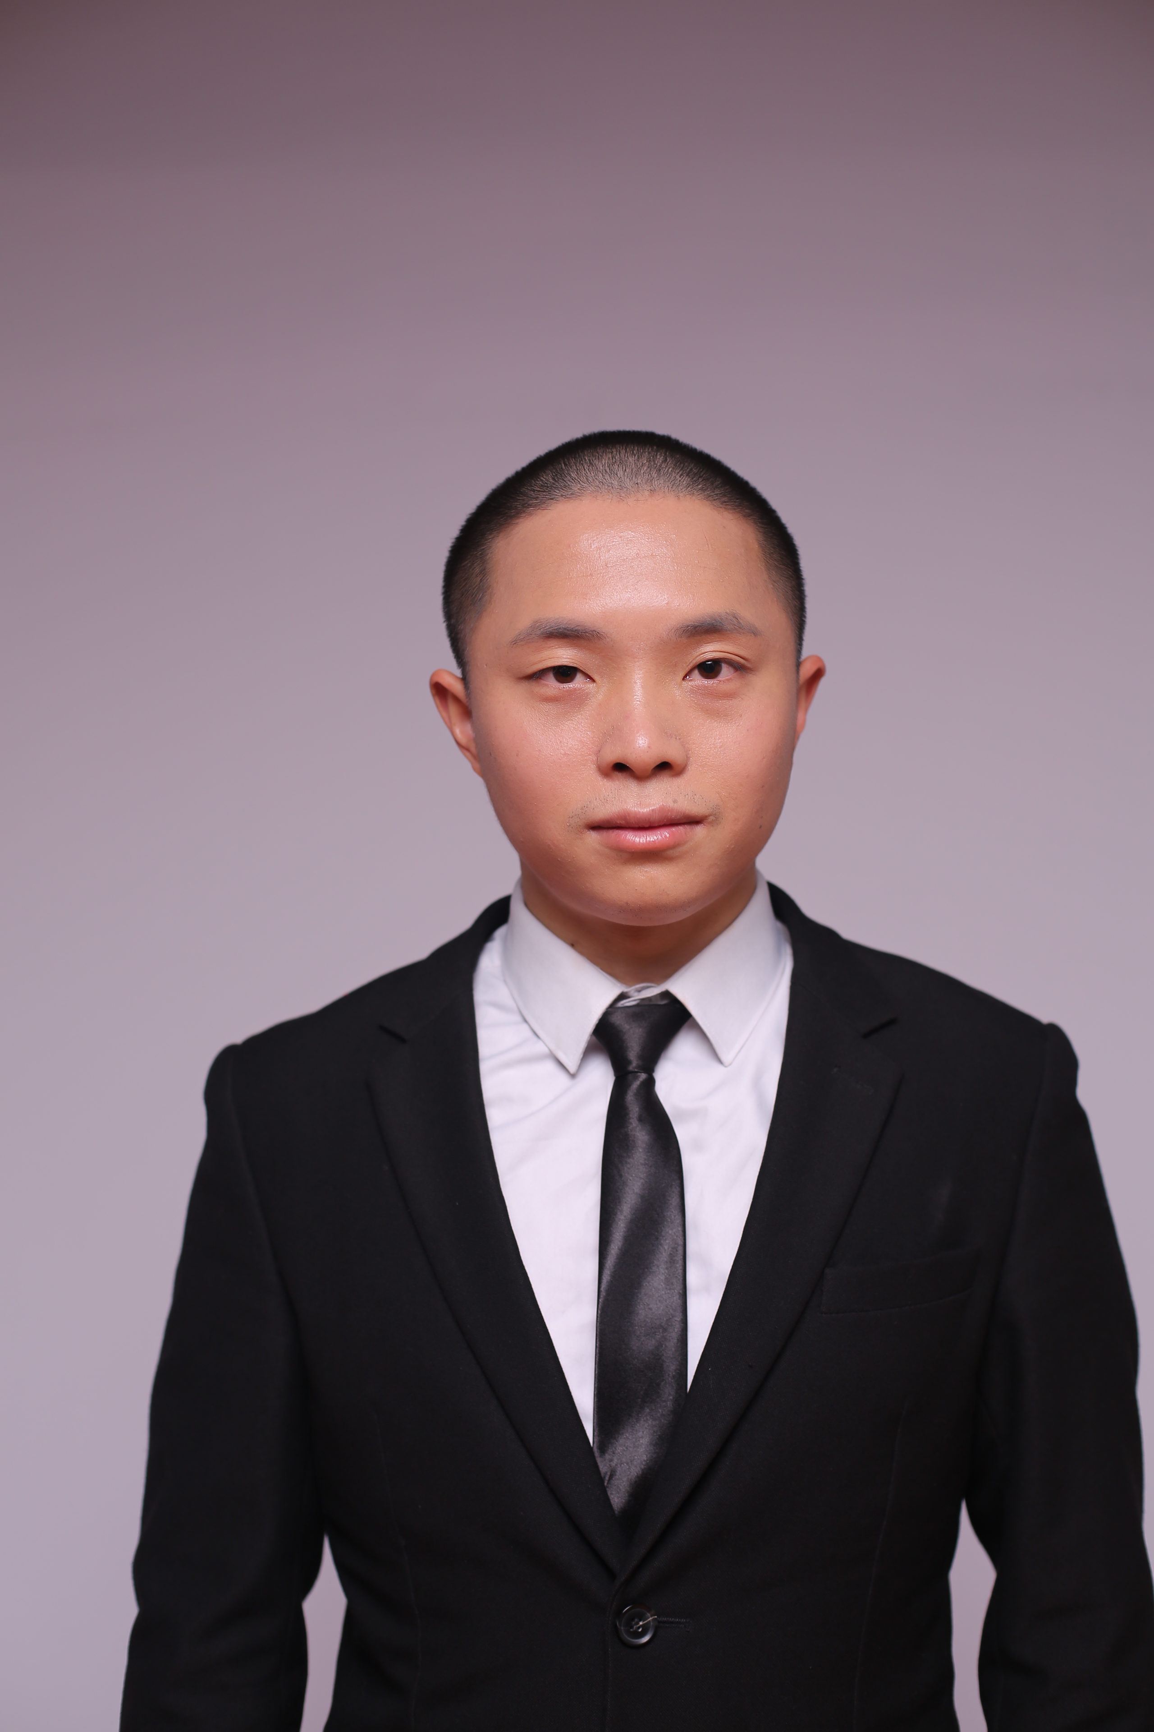
享学讲师团队
Alvin老师
曾就业于三星中国研究院及小米旗下互联网公司担任android软件工程师及项目经理
拥有扎实的C/Java 基础，深入研究android系统多年。
讲课形象生动，热情洋溢
Lance老师
某游戏公司主程，前爱奇艺高级工程师。多年移动平台开发经验，涉猎广泛，热爱技术与研究。主要对NDK、架构与性能优化拥有深入的理解及开发经验。授课严谨负责
Allen老师
国防科技大学计算机系研究生毕业， 十余年Android 及移动互联网开发经验，曾担任爱立信技术总监，华为技术总监，北电技术总监，对全栈有自己独特的见解，热爱技术，热爱互联网，实战经验非常丰富。
zero老师
前阿里P7移动架构师，曾就职于Nubia等一线互联网公司。有多年的项目研发经验，精通Android 高级控件开发，性能优化，多种开源框架开发经验，热爱代码，对Android情有独钟，讲课生动，有激情。

Slide 4
JSON是什么
定义：JSON(JavaScript Object Notation) 是一种轻量级的数据交换格式
01
作用：数据标记，存储，传输
02

Slide 5
JSON特点
A
读写速度快
B
解析简单
C
轻量级
D
独立于语言，平台
F
具有自我描叙性

Slide 6
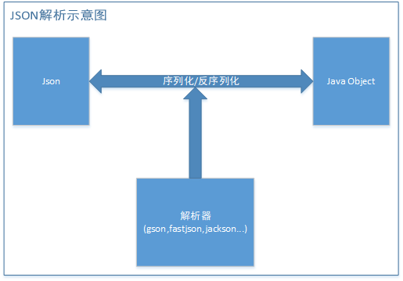
JSON解析示意图

Slide 7
JSON语法
JSON建构于两种结构：
“名称/值”对的集合（A collection of name/value pairs）。不同的语言中，它被理解为对象（object），纪录（record），结构（struct），字典（dictionary），哈希表（hash table），有键列表（keyed list），或者关联数组 （associative array）。
值的有序列表（An ordered list of values）。在大部分语言中，它被理解为数组（array）。

Slide 8

JSON语法-object
对象是一个无序的“‘名称/值’对”集合。一个对象以“{”（左括号）开始，“}”（右括号）结束。每个“名称”后跟一个“:”（冒号）；“‘名称/值’ 对”之间使用“,”（逗号）分隔。
{
"name": "英语",
"score": 78.3
}

Slide 9

JSON语法-array
数组是值（value）的有序集合。一个数组以“[”（左中括号）开始，“]”（右中括号）结束。值之间使用“,”（逗号）分隔。

Slide 10
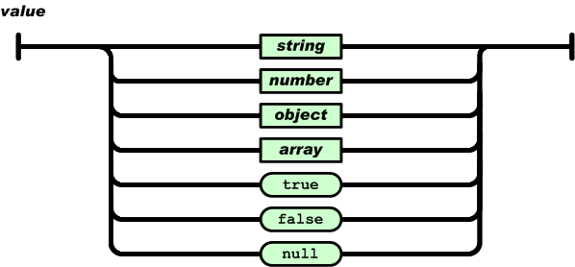
JSON语法-value
值（*value*）可以是双引号括起来的字符串（*string*）、数值(number)、`true`、`false`、 `null`、对象（object）或者数组（array）。这些结构可以嵌套。

Slide 11
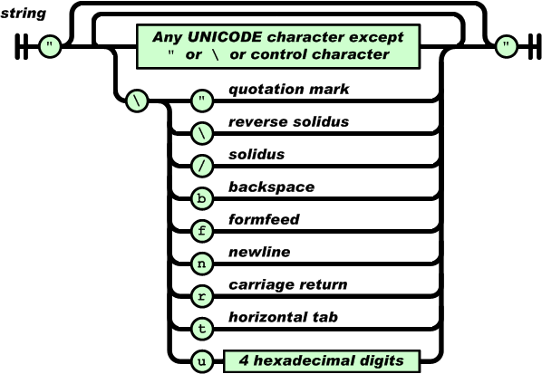
JSON语法-string
字符串（string）是由双引号包围的任意数量Unicode字符的集合，使用反斜线转义。一个字符（character）即一个单独的字符串（character string）。

Slide 12
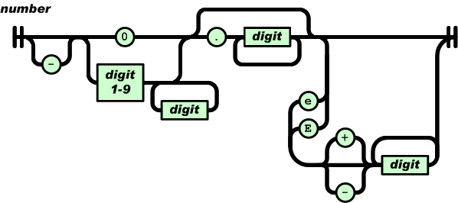
JSON语法-number
数值（number）也与C或者Java的数值非常相似。除去未曾使用的八进制与十六进制格式。除去一些编码细节

Slide 13
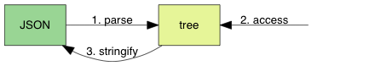
JSON-自定义分析
编写一个JSON解析器实际上就是一个方法，它的输入是一个表示JSON的字符串，输出是结构化的对应到语言本身的数据结构
一般来说，解析过程包括词法分析和语法分析两个阶段

Slide 14
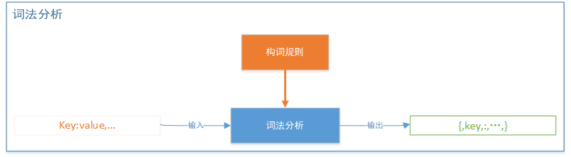
JSON-词法分析

Slide 15
JSON-词法分析
- BEGIN_OBJECT（{）
- END_OBJECT（}）
- BEGIN_ARRAY（[）
- END_ARRAY（]）
- NULL（null）
- NUMBER（数字）
- STRING（字符串）
- BOOLEAN（true/false）
- SEP_COLON（:）
- SEP_COMMA（,）

Slide 16
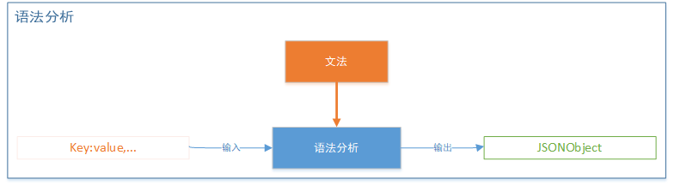
JSON-语法分析

Slide 17
JSON-语法分析
n ➔ null
t ➔ true
f ➔ false
" ➔ string
0-9/- ➔ number
[ ➔ array
{ ➔ object

Slide 18
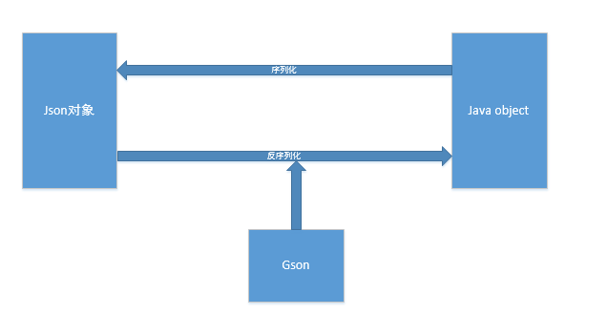
Gson原理
在这个序列化和反序列化的过程中，Gson充当的了一个解析器的角色

Slide 19
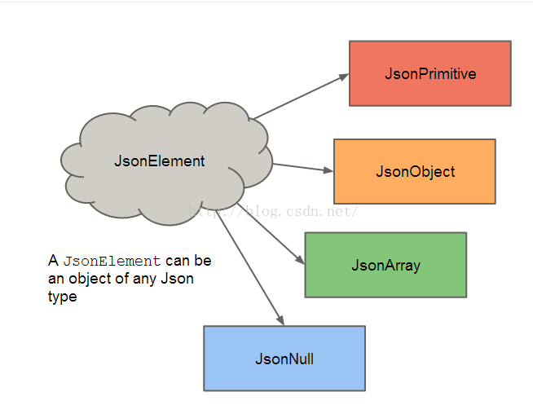
Gson-JsonElement
该类是一个抽象类，代表着json串的某一个元素。这个元素可以是一个Json(JsonObject)、可以是一个数组(JsonArray)、可以是一个Java的基本类型(JsonPrimitive)、当然也可以为null(JsonNull);JsonObject,JsonArray,JsonPrimitive，JsonNull都是JsonElement这个抽象类的子类

Slide 20
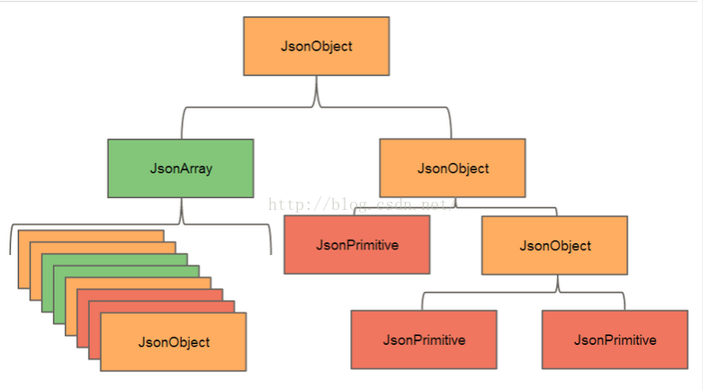
JSON语法
JsonObject对象可以看成 name/values的集合，而这写values就是一个个JsonElement,他们的结构可以用如下图表示

Slide 21
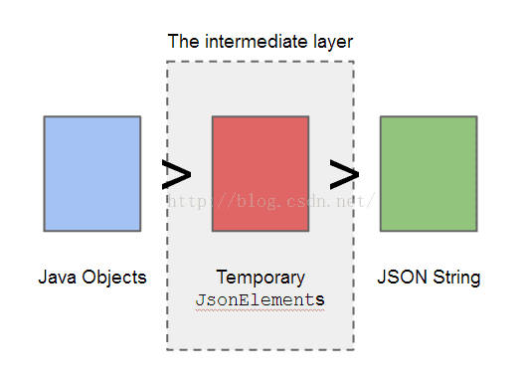
Gson-JsonDeserializer的工作原理

Slide 22
Gson-JsonDeserializer的工作原理

Slide 23
Gson-JsonDeserializer的工作原理

Slide 24
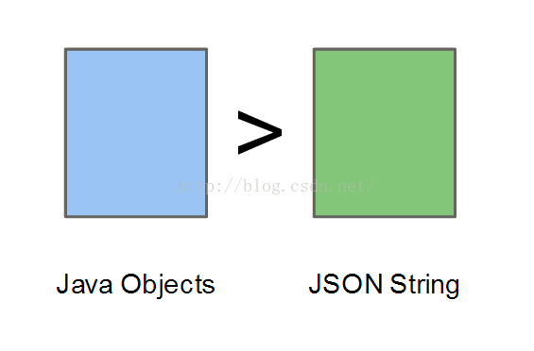
Gson-TypeAdapter的工作原理

Slide 25
面向短板的学习？
01
02
03
缺少一线互联网公司经验
项目经验零碎
渴望快速提升自己
在小型企业，技术视野太窄，没有经历过技术浪潮的洗礼
长期在小型软件公司/外包公司，要么由于公司经常换人，导致项目结构混乱，要么只接触到一些没有太多性能要求，效果要求的小项目
时间就是金钱，只有认识到时间的重要性的人，才会管理好自己的时间，才会讲学习有条不紊的进行，而学习是没有捷径的，如果非得找捷径那就是有人带着你走

Slide 26

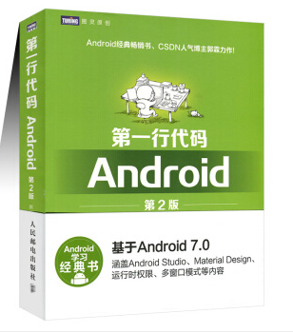


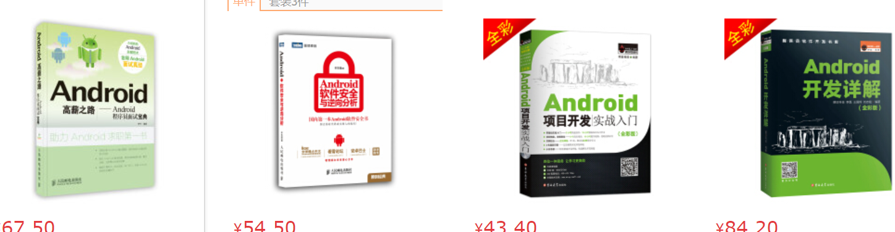
怎样去学习？

Slide 27
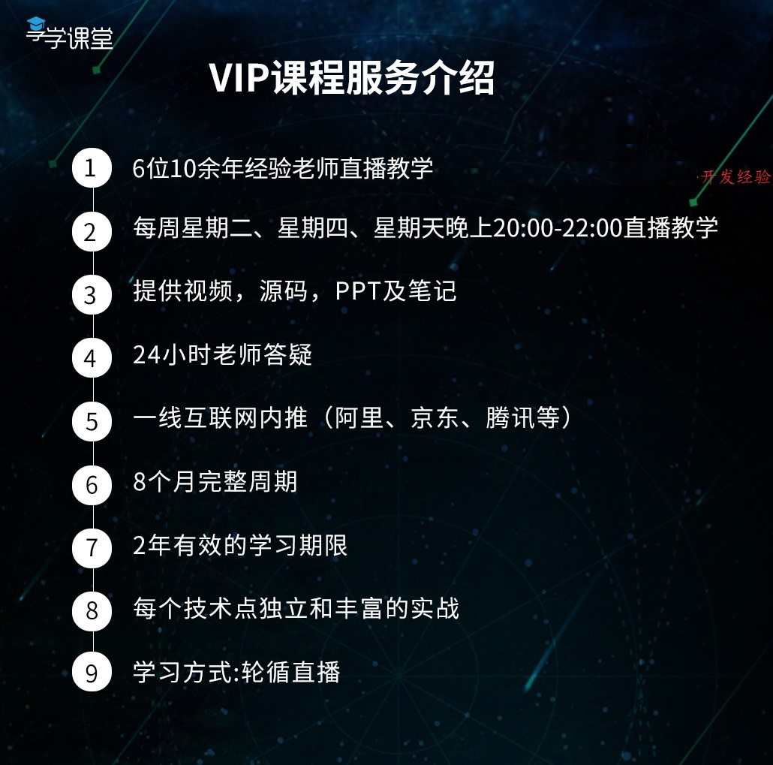
VIP服务体系
课程深入讲解：
1：Java 语言与Android相关的进阶知识
2：构建APP框架的高级UI与FrameWork
3：NDK开发
4：性能优化
6：Android前沿技术
7：架构师项目实战
8：微信小程序
9: Flutter

Slide 28
腾讯课堂权威保障
课程咨询依娜老师： 2133576719
01
支付保障
腾讯课堂为保障学员付费安全提供的官方服务，监督享学教学质量与售后服务；
权威保障
精品课程
02
师资保障
一线互联网10余年移动开发架构师大牛授课，7×24小时答疑服务

Slide 29
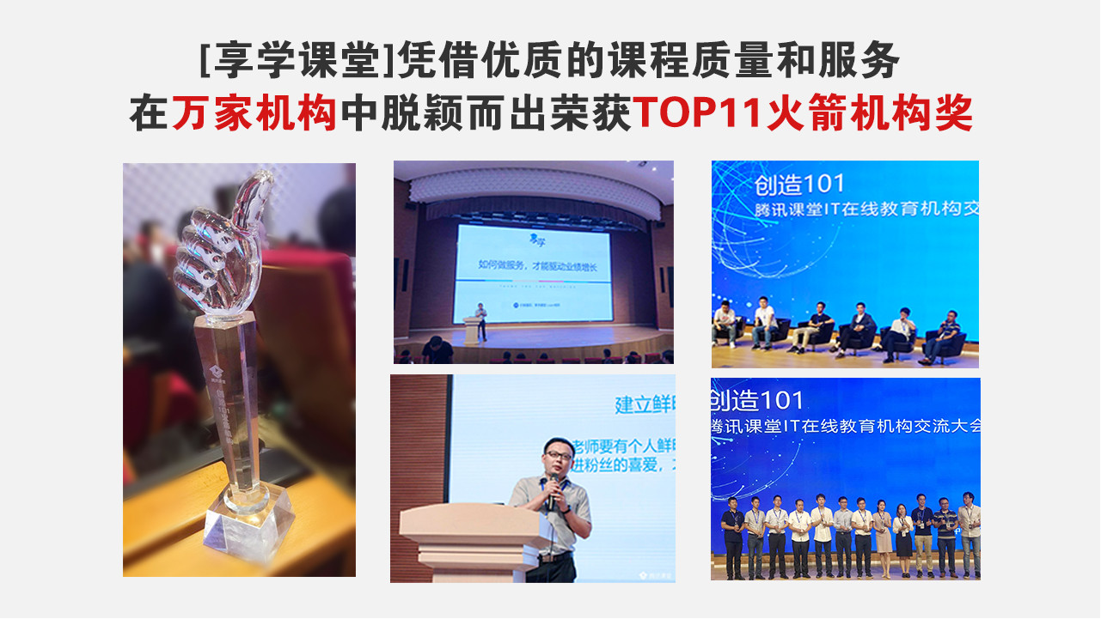

Slide 30



Notes:
https://user.qzone.qq.com/2133576719?source=aiostar

Slide 31
享学讲师团队
Alvin老师
曾就业于三星中国研究院及小米旗下互联网公司担任android软件工程师及项目经理
拥有扎实的C/Java 基础，深入研究android系统多年。
讲课形象生动，热情洋溢
Lance老师
某游戏公司主程，前爱奇艺高级工程师。多年移动平台开发经验，涉猎广泛，热爱技术与研究。主要对NDK、架构与性能优化拥有深入的理解及开发经验。授课严谨负责
Allen老师
国防科技大学计算机系研究生毕业， 十余年Android 及移动互联网开发经验，曾担任爱立信技术总监，华为技术总监，北电技术总监，对全栈有自己独特的见解，热爱技术，热爱互联网，实战经验非常丰富。
zero老师
前阿里P7移动架构师，曾就职于Nubia等一线互联网公司。有多年的项目研发经验，精通Android 高级控件开发，性能优化，多种开源框架开发经验，热爱代码，对Android情有独钟，讲课生动，有激情。

Slide 32
怎么教？教学安排
课程咨询依娜老师： 2133576719
资深讲师服务
学习方式
一线互联网10余年移动开发大牛授课
7×24小时答疑、职业生涯规划、职场辅导问答
课前发放预习资料，课中直播教学，课后提供视频、源码以及课件反复学习提升
实战作业
上课时间
小作业：知识专题独立小作业，现学现用学以致用大作业：商城实战，知识串联、架构落地
一周三节，周二、四、日晚上八点到十点
行业技术大咖不定时经验分享
VIP班主任督学
课程升级
VIP专属班主任小姐姐服务
每日课堂考勤
学习进度、作业完成情况跟踪
课程周期 8 个月左右
课程持续更新，保证行业技术领先

Slide 33


请给我们课程一个五星好评
你的好评是享学前行最大的动力，谢谢！
Notes:
https://ke.qq.com/comment/index.html?cid=341933

Slide 34
享学课堂
谢谢您的参与！
TAHNK YOU FOR WATCHING
主讲老师Zero：3417671365
课程咨询阿媛老师：2807762965

